Slide 1
Проект:
Знакомство с родным городом через
дидактическую игру
«Прогулка по Мурманску »
Воспитатель: Москвина С.Л.
МБДОУ №89,г.Мурманск.

Slide 2
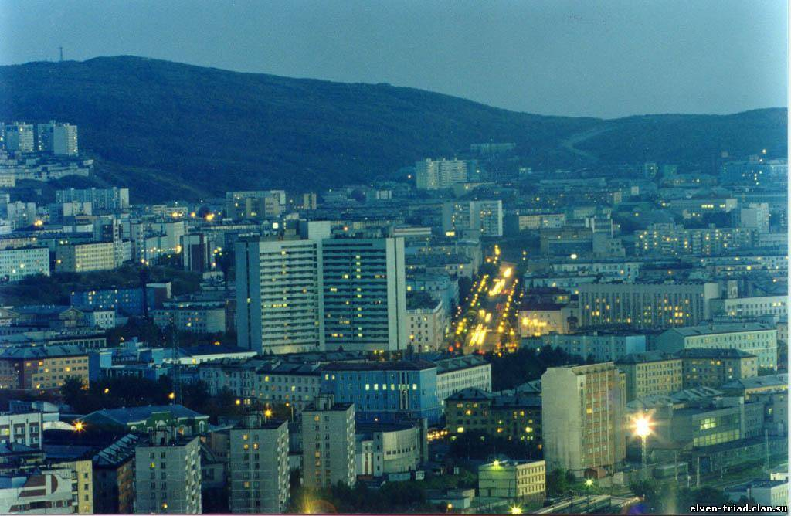
Мурманск-так город любимый зовут.
В Мурманске дети ,как в сказке живут
Сопки и море , снега и цветы,
Все это вместе-город мой ты.

Slide 3
Актуальность:
Развития дошкольников при знакомстве с родным
краем, городом , достопримечательностями
возможна только при условии активного взаимодействия с окружающим
миром, эмоционально практическим путем ,т.е. через игру, предметную
деятельность, общение, труд, обучение , разные виды деятельности ,
свойственные дошкольному возрасту.

Slide 4

Цель проекта:
Приобщение дошкольников к культуре родного города
местным достопримечательностям ,воспитание
любви и привязанности к родному краю.
,

Slide 5

Задачи проекта:
Расширять представления детей о зданиях и их назначении.
Воспитывать любовь и уважение к родному городу.
Развивать связную монологическую речь.
Обогащать и активировать словарь детей , учить
мыслить ,фантазировать.

Slide 6
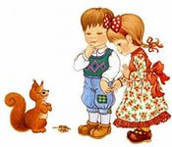
Участниками проекта:
Дети средней группы ,воспитатели, родители.
Проект: познавательно-творческий.
Сроки реализации:
краткосрочный (4 недели )

Slide 7
Прогнозируемый результат.
-Обогащенные и систематические знания детей об истории города
-местных достопримечательностях , «зданиях-помощниках».
-Повышение родительской компетентности по представленной
проблеме.
-Участие семей воспитанников в учебно-воспитательном процессе.

Slide 8
Этапы реализации проекта:
1.Этап-подготовительный:
Предварительная работа:
-Экскурсии на близлежащие улицы.
-Рассматривание расположенных на ней зданий.
-Беседа о том ,что можно увидеть ,открыв дверь заведения , для чего оно предназначено.
-Рассматривание фотоальбома Мурманска.
-Знакомство с игровым полем-схемой ближайших улиц.

Slide 9
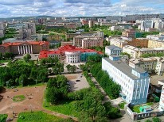
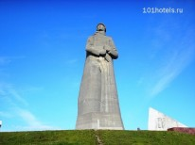
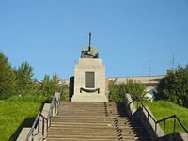
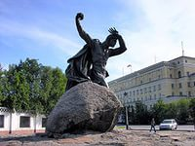
2.Этап-практический.
Мероприятия направленные на реализацию проекта.
Беседа о Мурманске.
4 октября 1916году был основан город Мурманск
в начале назывался Романов-на Мурмане.
Мурманск-исторический:

Slide 10
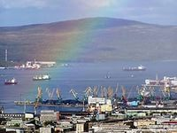
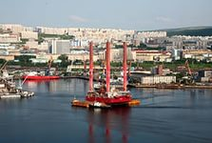
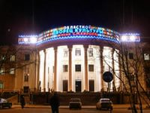
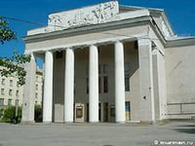
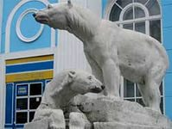
Мурманск промышленный
Мурманск культурно- творческий

Slide 11
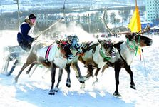
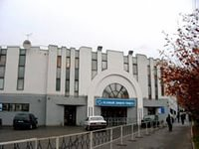
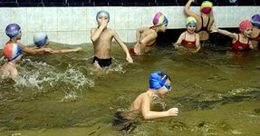
Мурманск спортивный

Slide 12
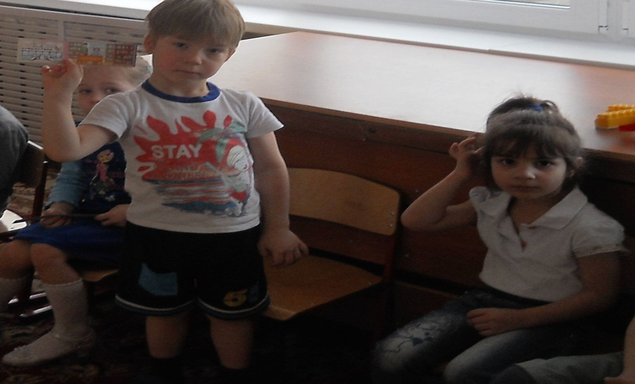

2.Дидактическая игра» Загадки на улицах города »
Посмотри: на полках в ряд
Книжки разные стоят
И зовут в страну чудес.
Обо всём
прочтёшь ты здесь!
(Библиотека)
Таблетки и микстуры,
Грелка и пилюли
По рецепту получи,
Что назначили врачи.
(Аптека )

Slide 13
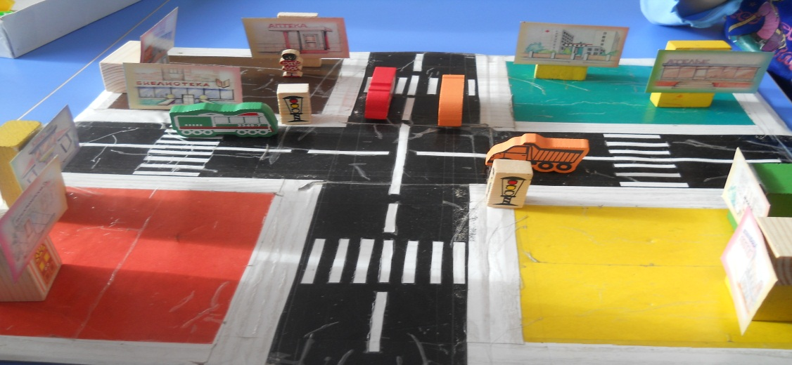
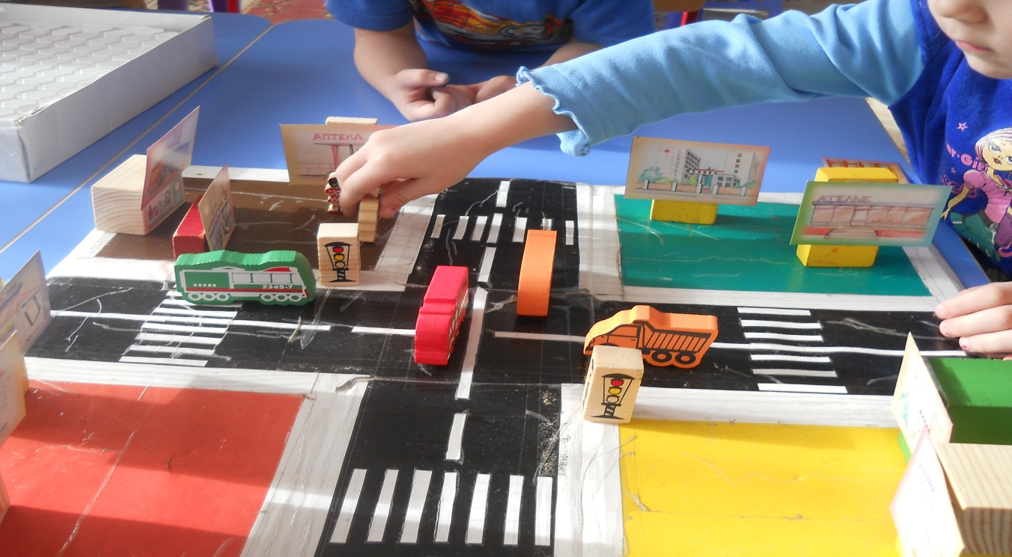
Дидактическая игра « Найди улицу »

Slide 14
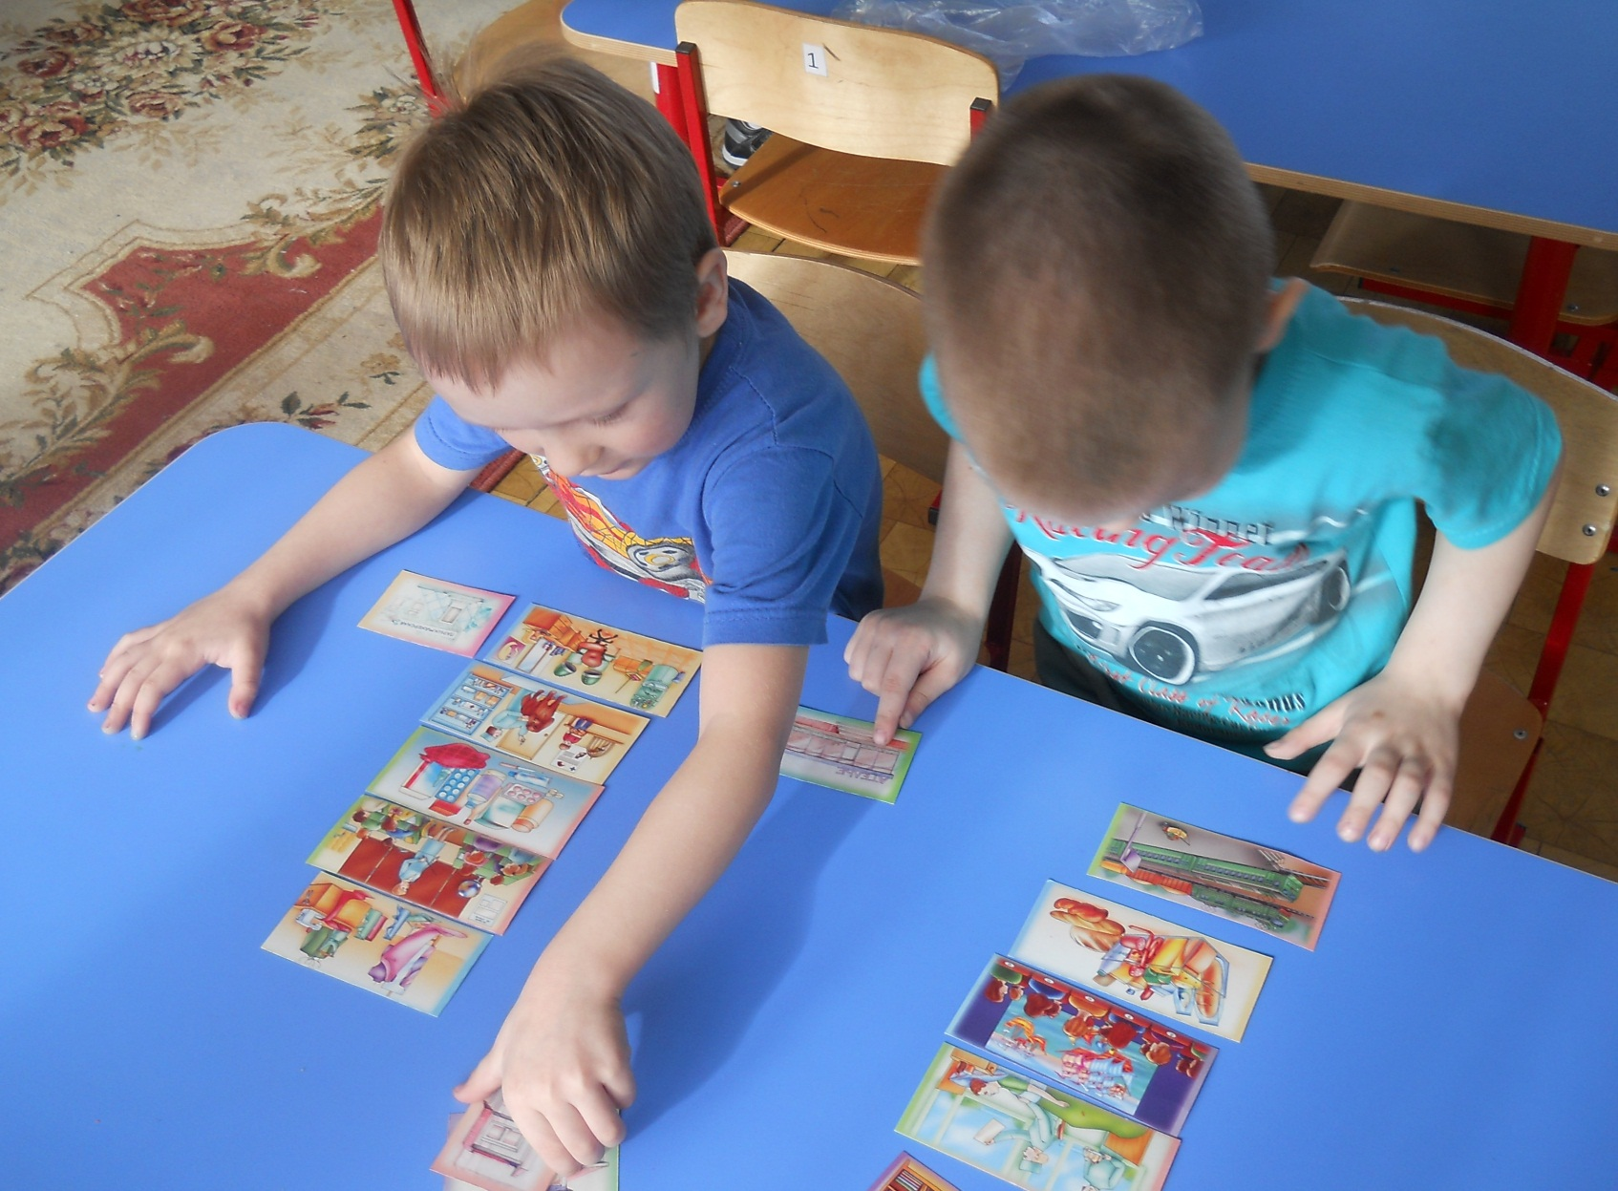
ДИДАКТИЧЕСКАЯ ИГРА :«Что перепутано?»

Slide 15
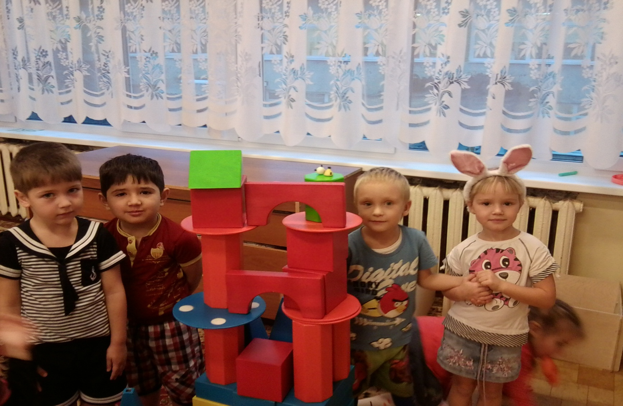
Дидактическая игра : «Вот моя улица , вот мой дом родной.»

Slide 16
Взаимодействие с родителями:
-Родительское собрание на тему : «Дидактическая игра в жизни ребенка. »
-Беседа с родителями на тему :»Знакомство с родным городом через дидактическую игру. »
-Участие в художественной мастерской «Юный художник »

Slide 17
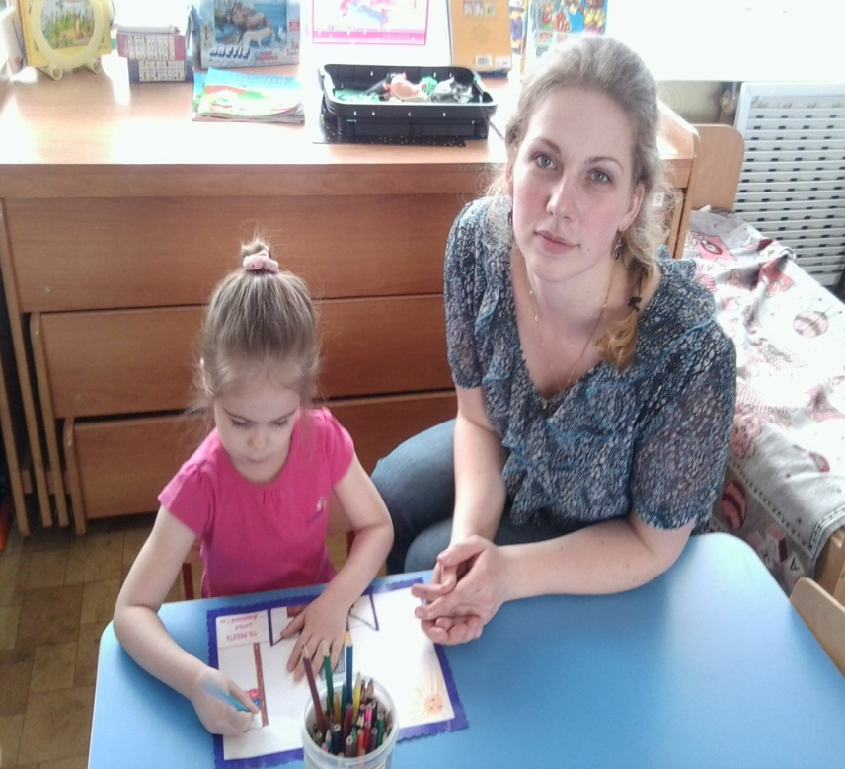
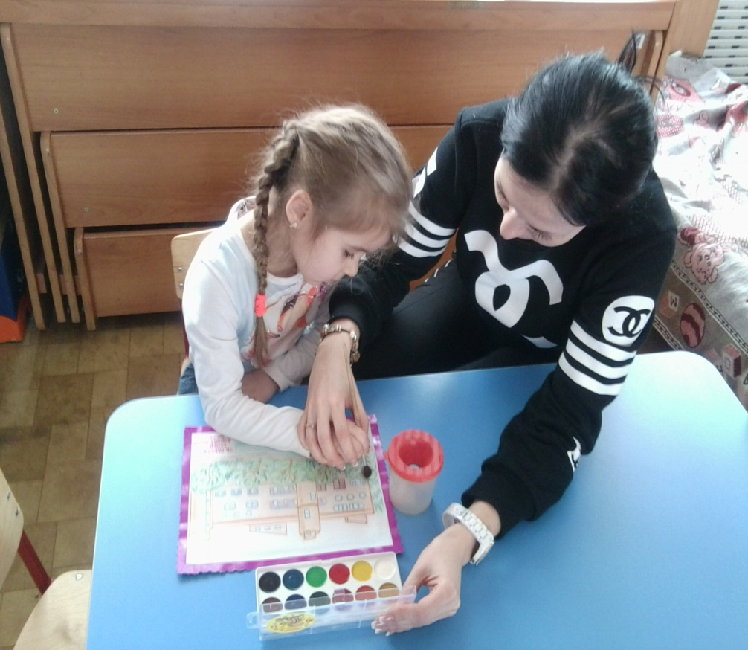
Мастерская «Юный художник »
(Дети и родители )

Slide 18
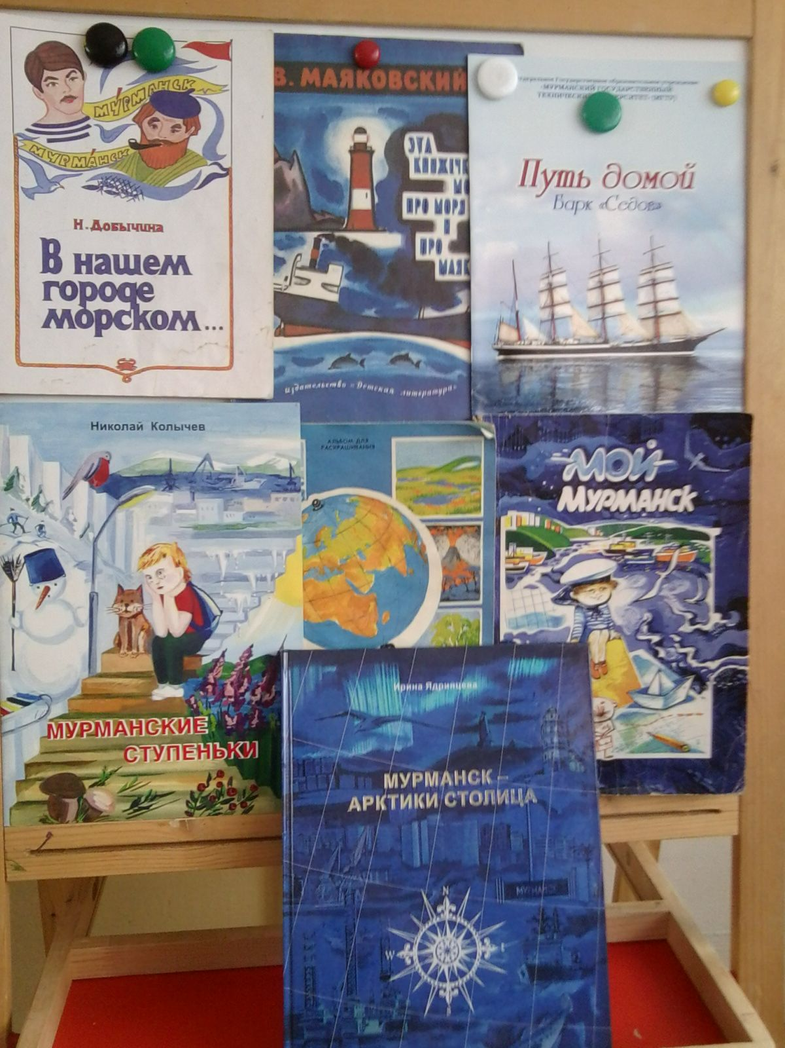
3.Этап –Заключительный
-Чтение стихов о Мурманске
-Экскурсия в библиотеку
--Выставка рисунков
-Изготовление стенгазеты.
-Пополнение уголка книгами.

Slide 19
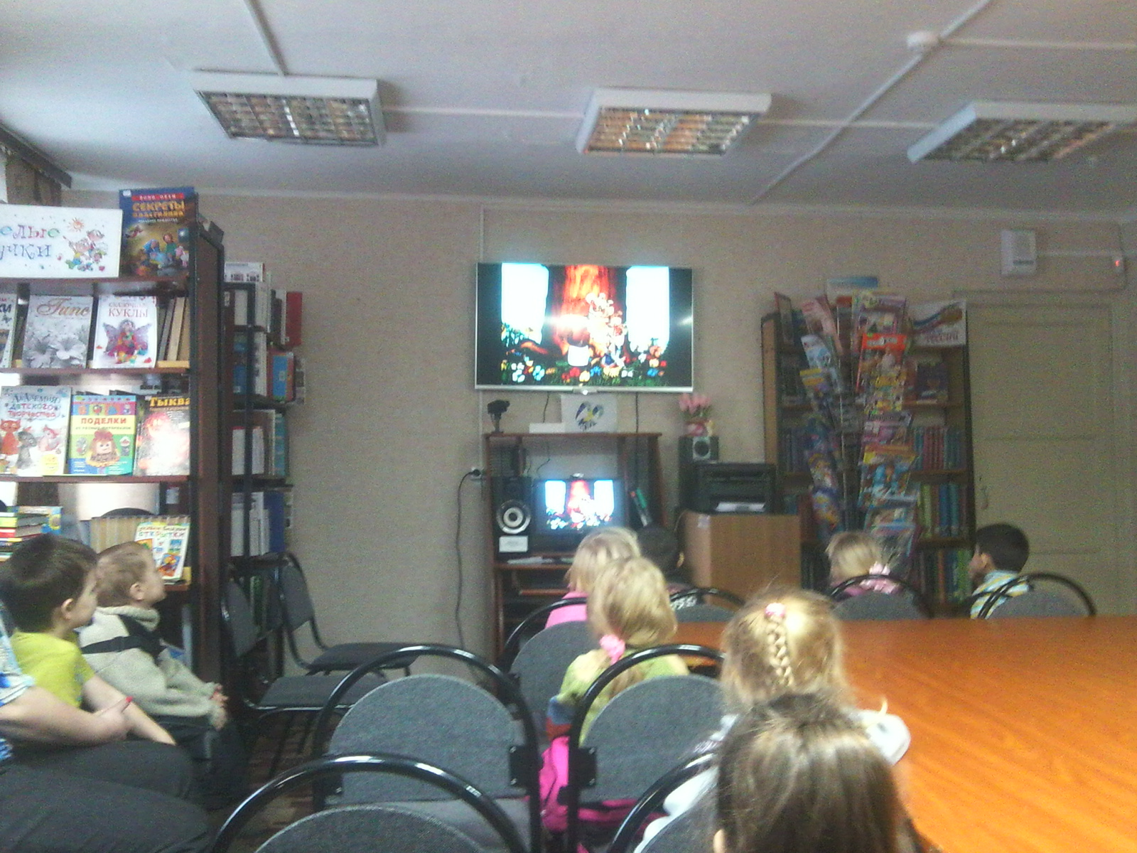
Экскурсия в библиотеку.

Slide 20
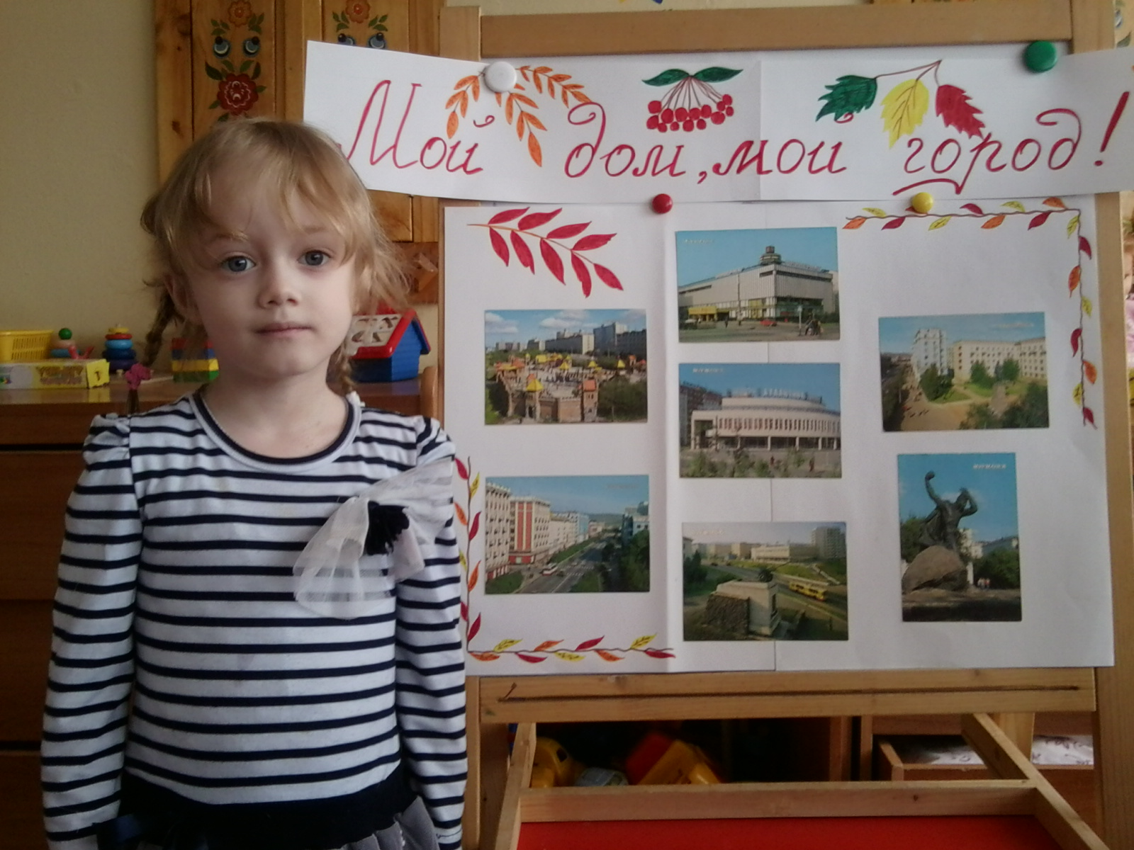
Стенгазета «Мой дом ,мой город! »

Slide 21
Игра-ведущая деятельность в дошкольном возрасте. В.А .Сухомлинский говорил :»Без игры нет и не может быть полноценного умственного развития. Игра- это огромное светлое окно, через которое в духовный мир ребенка является живительным потоком представлений и понятий . Игра-это искра, зажигающая огонёк пытливости».
Очень важно подобрать правильный игровой материал, чтобы увлечь ребенка.

Slide 22
Вывод: Целенаправленная ,систематическая
деятельность ,разработка проекта позволяет поднять
уровень знаний о родном крае, городе и его
достопримечательностях у детей
дошкольного возраста.

Slide 23
ЛИТЕРАТУРА:
А . Киселев ,М . Тулин Улицы Мурманска-Мурманское книжное издательство,1974г.
С .В . Будина Игра-лото «Прогулки по городу» г.Киров.
А .К .Бондаренко Дидактические игры в детском саду.
Москва «Просвещение 1991г.»
Воспитание и обучение в средней группе детского сада.
Программа и методические рекомендации .
Составитель В .В. Гербова Москва Мозаика-Синтеза 2007г.
А .И. Сорокина Дидактические игры в детском саду
Москва « Просвещение» 1982г.

Slide 24

Спасибо за внимание!

